Slide 1
Faker
Generátor pseudonáhodného obsahu objektů
https://github.com/prusovak2/Faker

Slide 2
K čemu je to dobré?
Generování (velkého množství) obsahu, který je pseudonáhodný, ale relevantní v uživatelem definovaném kontextu
Generování testovacích dat
Generování dat pro tvorbu benchmarks

Slide 3
Architektura
BaseFaker<TClass>
RandomGeneratorAlgs
  Xoshiro256**
  Splitmix64
RandomGenerator
  RandomChar
  RandomString
  RandomBasicTypes
  RandomEnumerable

Slide 4
API pro vyplňování instancí uživatelem definovaných tříd pseudonáhodným obsahem

Slide 5
BaseFaker<TClass>
Třída, co poskytuje API pro vyplňování instancí uživatelem definovaných tříd pseudonáhodným obsahem
Pro nakonfigurování Fakeru pro konkrétní typ je třeba naimplementovat jednoduchou třídu poděděnou od BaseFakeru specializovaného na daný typ
V konstruktoru Faker třídy je možné volat metody RuleFor a SetFaker
Implementace využívá reflection

Slide 6
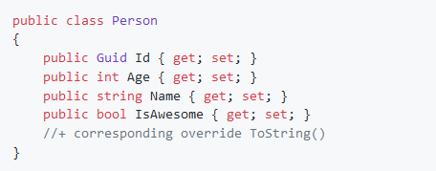
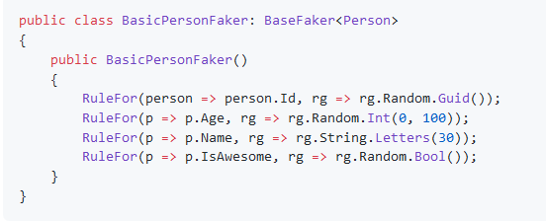
RuleFor
RuleFor – nastavení pravidla pro pseudonáhodné vyplnění položek základních typů
Základní typy
Byte
Sbyte
Short
Ushort
Int
Uint
Long
Ulong
Float
Double
Decimal
Char
Bool
String
DateTime
Guid

Slide 7
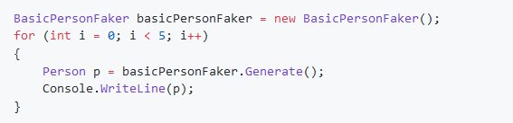
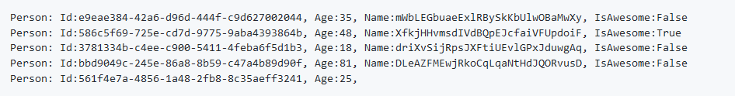
Generate
Generate – vytvoření instance uživatelem definované třídy a její vyplnění pseudonáhodným obsahem dle definovaných pravidel
příklad použití
příklad výstupu

Slide 8

Varianty k Generate
Populate – vyplnění již existující instance pseudonáhodným obsahem
Vytvoření instance uživatelem definované třídy prostřednictvím volání konstruktoru a její následné vyplnění metodou Populate lze doporučit, neboť se tento postup vyhýbá volání konstruktoru přes reflection, které provádí Generate
Generate(object[] CtorParams) – vytvoření instance uživatelem definované třídy prostřednictvím jiného než bezparametrického konstruktoru
dotyčná třída musí mít kostruktor s odpovídajícími parametry

Slide 9
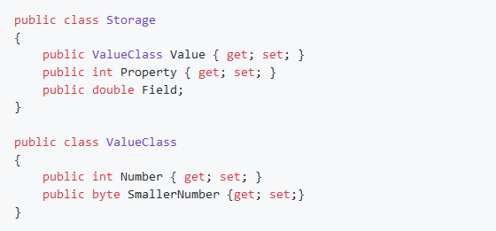
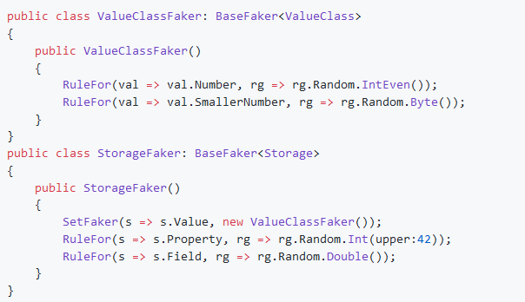
SetFaker
SetFaker – nastavení pravidla pro pseudonáhodné vyplnění položek jiných než základních typů

Slide 10
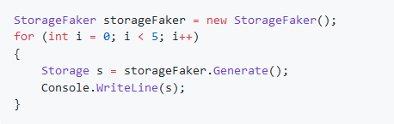
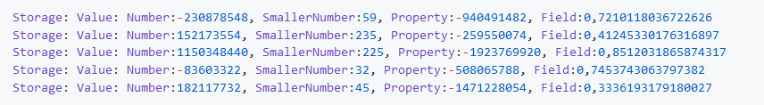
SetFaker

Slide 11
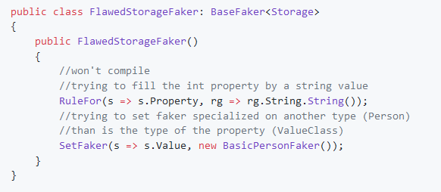
Typově bezpečné
K položce nelze přiřadit Faker specializovaný na jiný typ než je typ položky
Jako pravidlo k vyplnění položky nelze nastavit metodu s nekompatibilním návratovým type
Compile time error

Slide 12
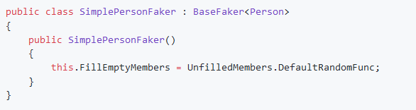
FillEmptyMembers
Možnost automatického vyplnění všech položek základních typů, pro které nebylo nastaveno pravidlo či Faker pomocí defaultní funkce na RandomGenerator pro daný typ

Slide 13
CtorUsageFlag
Možnost nastavit, jaká metoda (Generate(), Generate(object[] CtorParams) či Populate()) má být na Fakeru volána, pokud je použit jako InnerFaker
CtorParameters
Nemá vliv, když uživatel volá některou z metod přímo

Slide 14
Generování pseudonáhodných čísel

Slide 15
Xoshiro256**
Tvůrci David Blackman a Sebastiano Vigna
Nedokonalý ale rychlý
64 bitů vnitřního stavu třeba inicializovat na nenulové hodnoty
Splitmix64 k inicializaci vnitřního stavu
WeylSequenceSeedCounter – seed pro SplitMix, lock
Z výsledných 64 bitů má pouze horních 53 bitů postačující kvalitu náhodnosti – 53 bitů jako mantisa doublu z intervalu [0,1)
Všechny ostatní náhodné entity založeny na generování double či float

Slide 16
RandomGenerator

Slide 17
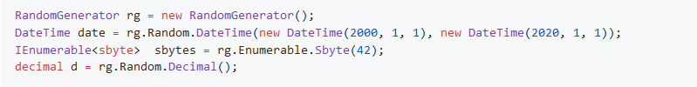
RandomGenerator
Třída, co poskytuje API ke generování pseudonáhodných hodnot různých typů
Využitelná buď v rámci BaseFaker či nezávisle
Nastavitelný seed – zopakování posloupnosti náhodných hodnot, co byla něčím zajímavá

Slide 18
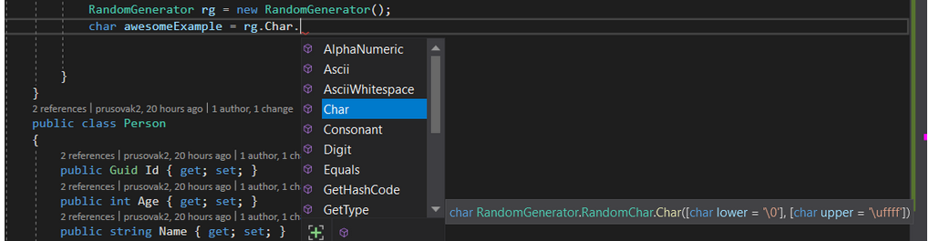
RandomGenerator
Vnořené třídy RandomString, RandomChar, RandomBasicTypes a RandomEnumerable – rozdělení metod do skupin pro příjemnější použití - IntelliSence

Slide 19
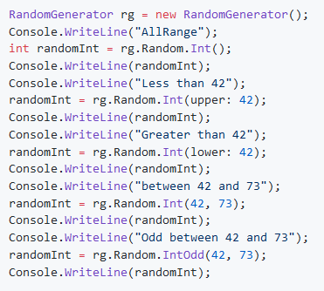
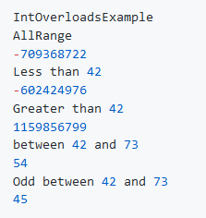
RandomGenerator - examples
Implicitní hodnoty parametrů jsou u metod generujících číselné typy využity k rozšíření API a snadnému generování hodnot z různých intervalů
Výstup:

Slide 20
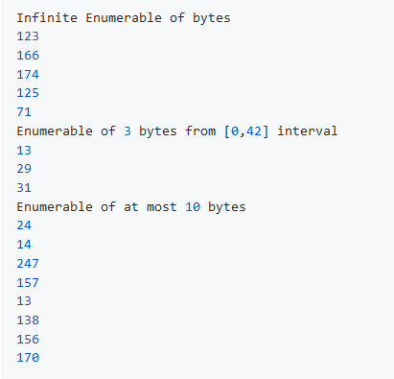
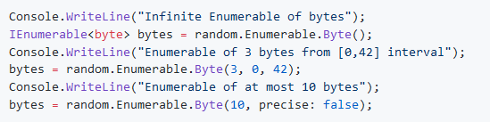
RandomGenerator - examples
Implicitní hodnoty parametrů u metod generujících náhodné enumerables umožňují snadno generovat enumerables o různém počtu prvků z různých intervalů

Slide 21
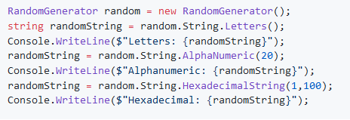
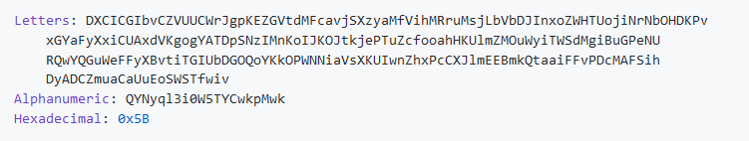
RandomGenerator - examples
Příklad různých možností generování náhodných textových řetězců

Slide 22
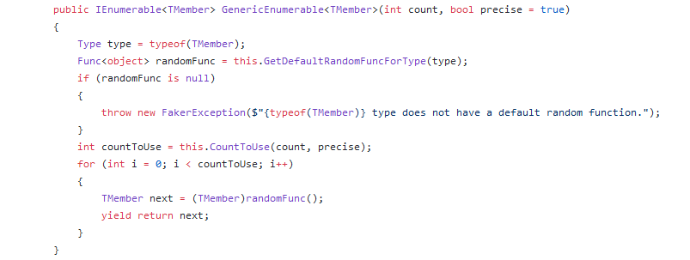
GenericEnumerables
Generické metody využity při implementaci metod vracejících typované enumerables a různé varianty stringů
Množství overloadů podle využívané randomizační funkce
Aktuálně součástí veřejného API

Slide 23
Možná rozšíření
Rozšíření množiny generovaných náhodných entit - jména (křestní, příjmení, tituly, zaměstnání), adresy, telefonní čísla, emaily, IP adresy, více variant pro náhodné datum
Náhodný string, co rozložením písmen připomíná text v existujícím jazyce
Nullable varianty základních typů s nastavitelnou pravděpodobností výskytu nullu
Náhodný výběr hodnoty z Enum
Shuffle

Slide 24
Možná rozšíření
Implementace dalších algoritmů pro generování pseudonáhodných čísel (IRandomGeneratorAlg interface zakomponováno do řešení s myšlenkou tohoto rozšíření)
IValueProvider na BaseFakeru
When na BaseFakeru
Formater k hexadecimal string
Odd, even varianty od ostatních celočíselných typů

Slide 25
Děkuji za pozornost
Faker
Jazyk C# a platforma .NET (NPRG035) a Pokročilé programování pro .NET I (NPRG038)
Kateřina Průšová
https://github.com/prusovak2/Faker
5.9.2020

